Slide 1

Appausa: Análisis, Diseño y Desarrollo.
Juan David González Dimaté
Luis Felipe Velasco Tao

Slide 2
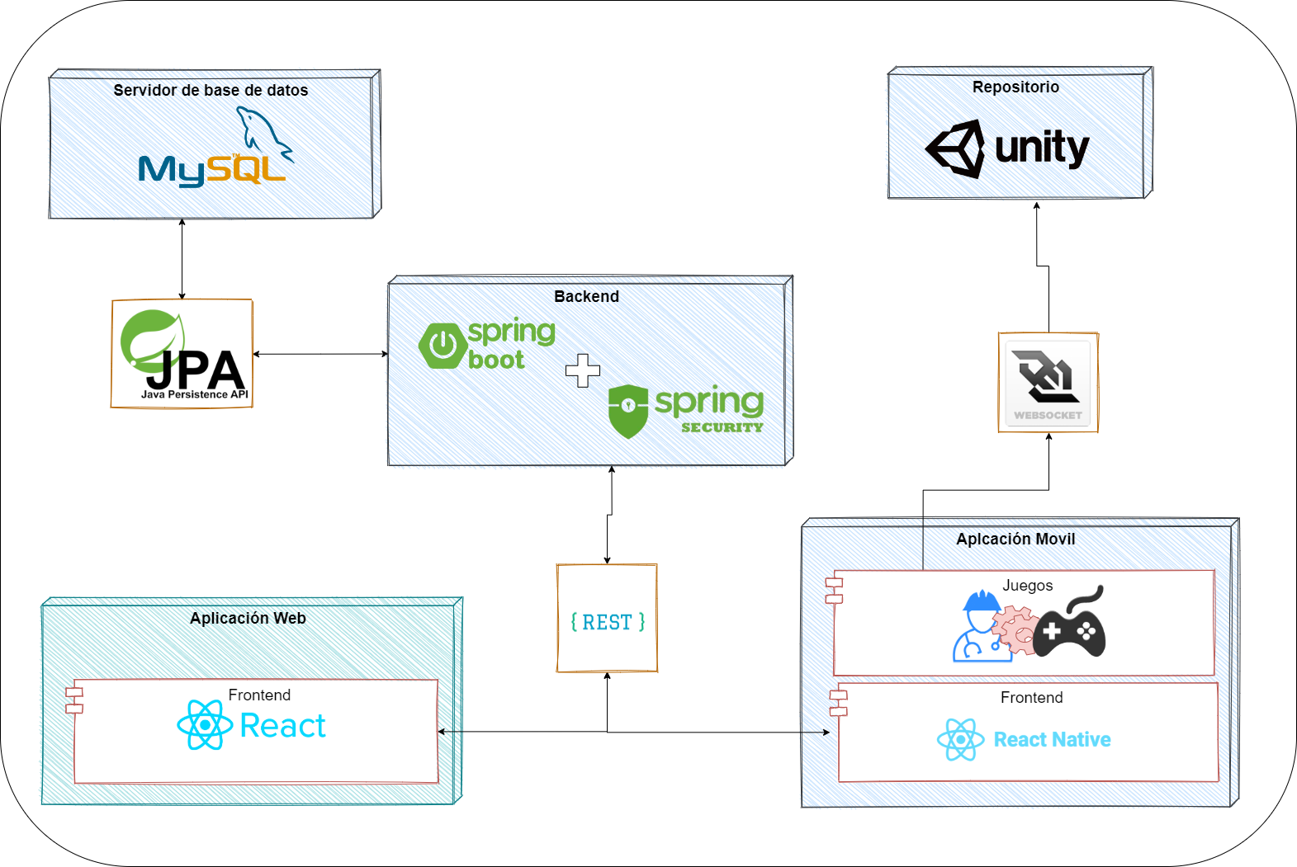
Arquitectura del proyecto

Slide 3
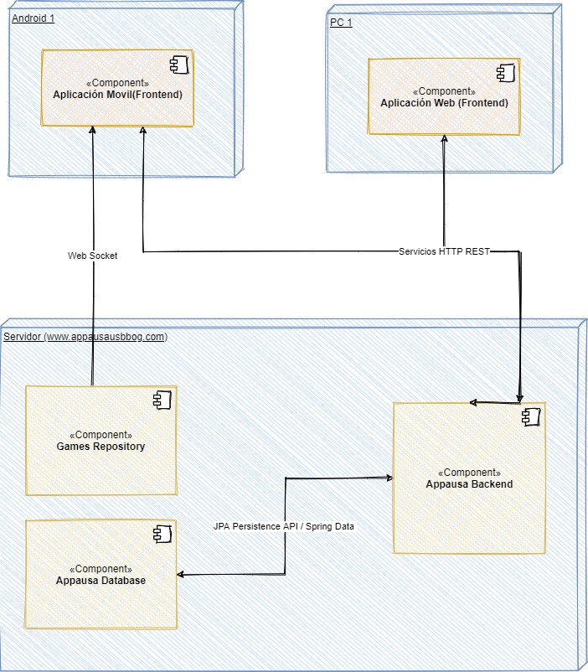
Diagrama de Despliegue

Slide 4
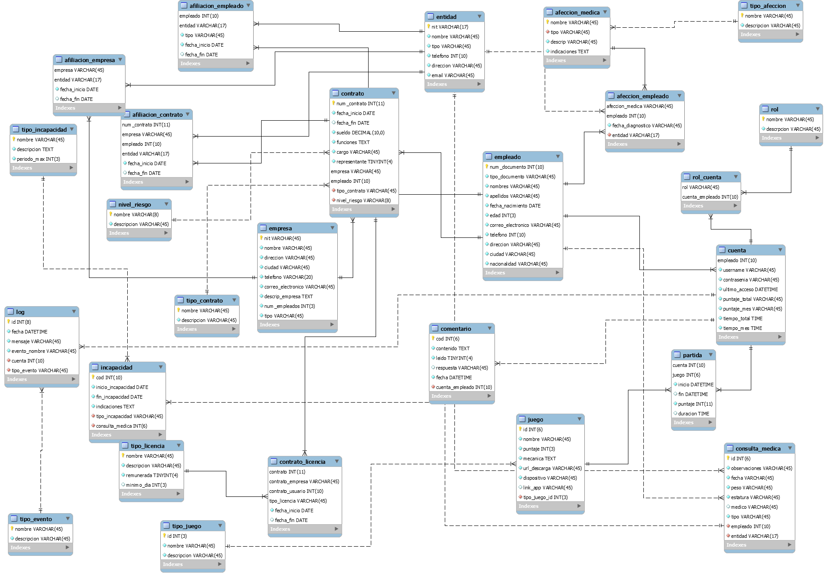
Modelo Entidad - Relación

Slide 5
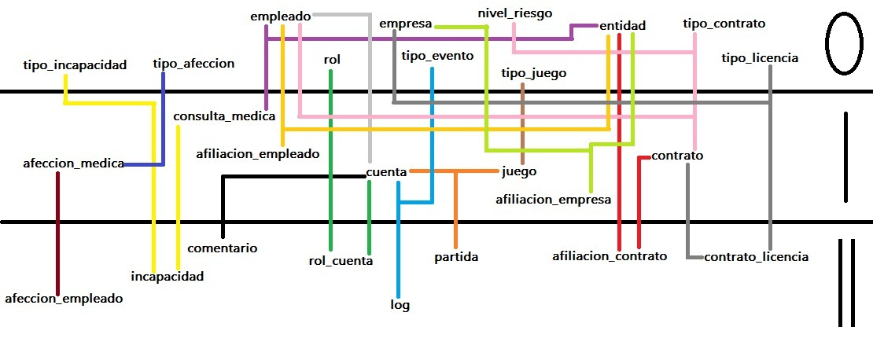
Grados de dependencia

Slide 6
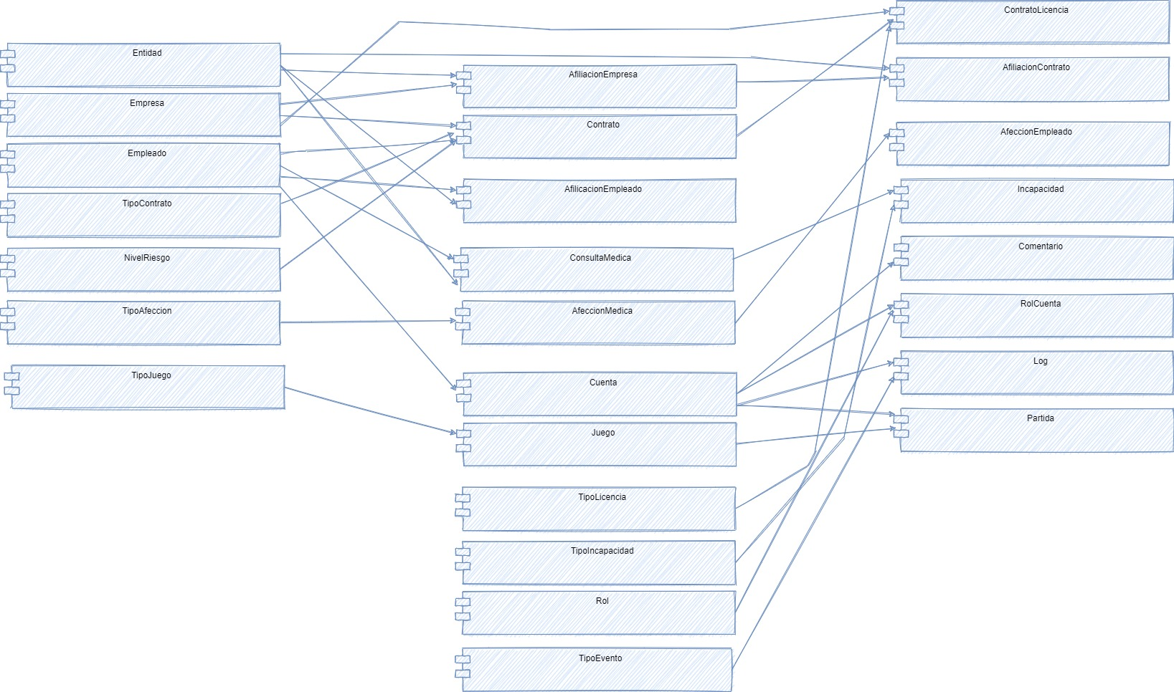
Diagrama de grados de dependencia

Slide 7
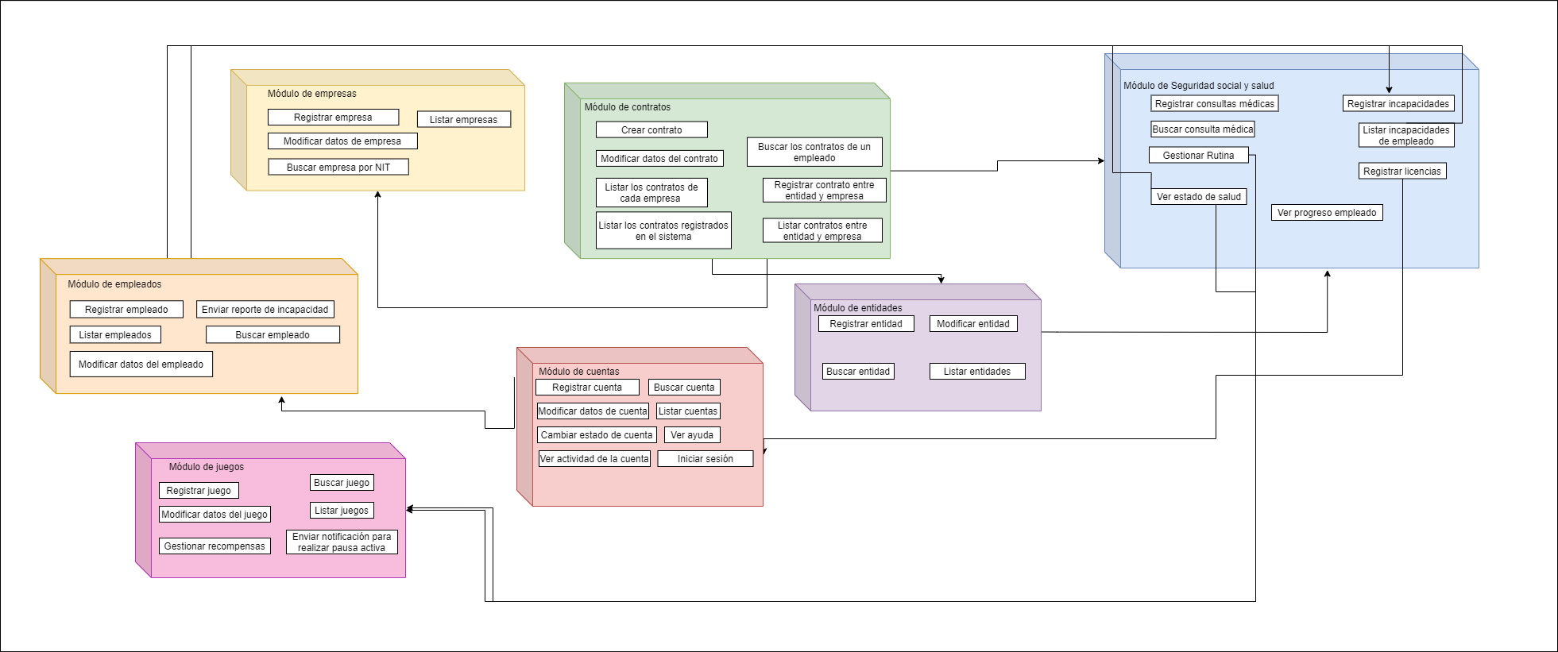
Módulos y casos de Uso

Slide 8
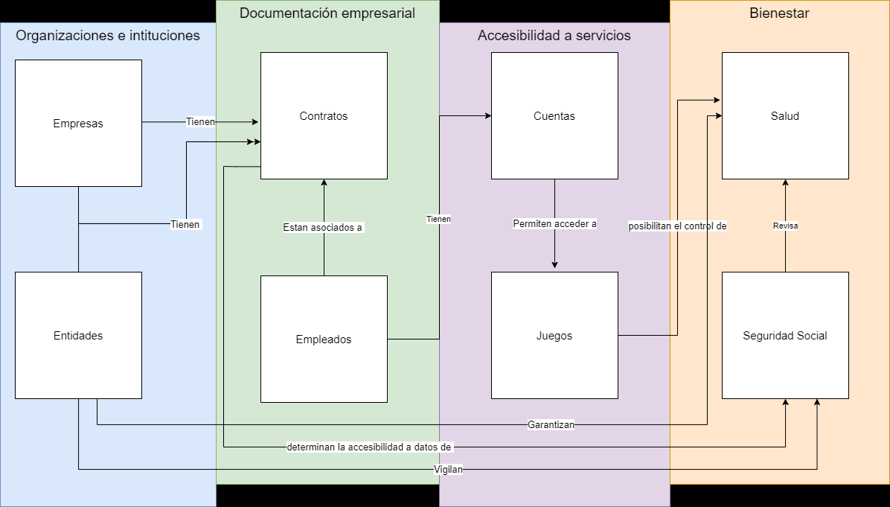
Diagrama de Módulos

Slide 9
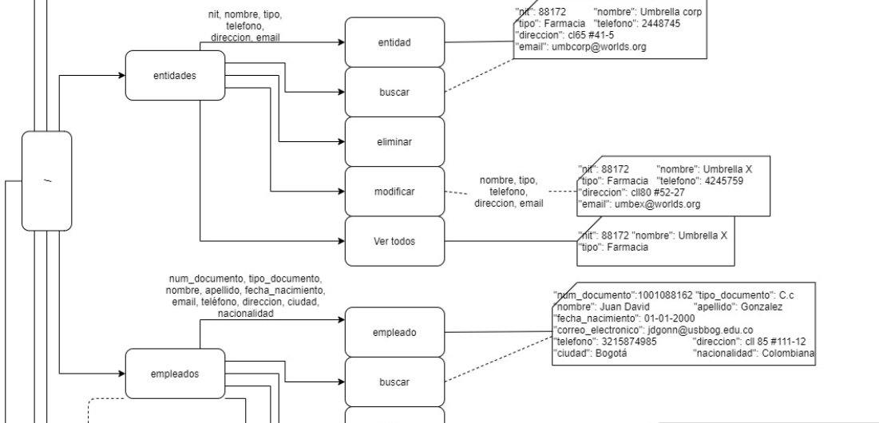
Arquitectura REST

Slide 10

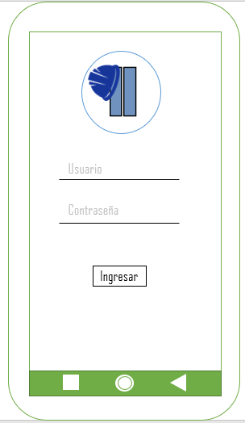
Mockups

Slide 11
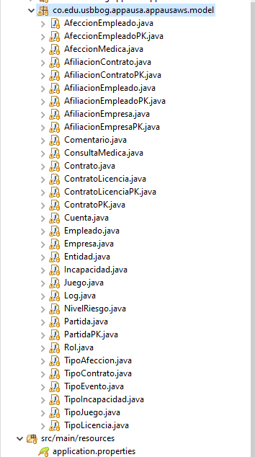
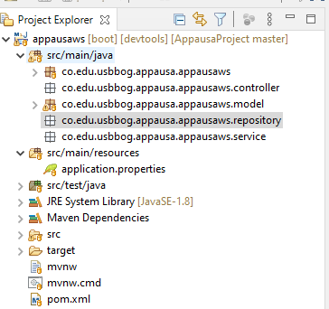
Estructura del Proyecto
Entidades

Slide 12
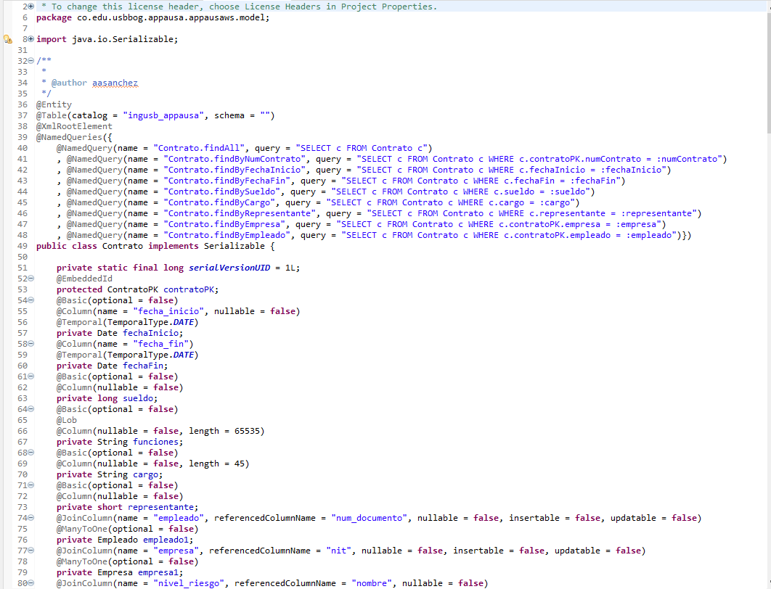
Ejemplo de una Entidad

Slide 13
Documento
Diccionario

